Slide 1
Esta clase va a ser
grabada

Slide 2
Clase 25. PYTHON
¿Y ahora qué?

Slide 3


Temario
24
25
Playground Avanzado Parte III
¿Y ahora qué?
Edición de usuario
Avatar
Unit test
Heroku - Pythonanywhere
Pendientes de Python

Slide 4

Objetivos de la clase
Conocer las limitaciones de este curso para entender por donde deberán continuar para seguir avanzando en Python.
Aprender a subir sus proyectos a un servidor.
Articular con otros temas fundamentales como Desarrollo Web y bases de datos

Slide 5

Repositorio Github
Te dejamos el acceso al Repositorio de Github donde encontrarás todo el material complementario y scripts de la clase.
Repositorio Python
Notes:
Usar para slides de sólo texto con categorías.

Slide 6

Proyecto Final
Comenzaremos la clase compartiendo las dudas o inquietudes que puedan tener con respecto al Proyecto Final.
Duración: 15/20 minutos
Notes:
Para profes/tutores: Algunas preguntas orientadoras pueden ser “¿Se encontraron con alguna dificultad? ¿Hay algo que no entiendan? ¿Tuvieron alguna dificultad que hayan podido resolver y quieren contarla al grupo?”

Slide 7
Heroku - Pythonanywhere

Slide 8
Heroku

Slide 9

Heroku*
Heroku es una plataforma que ayuda a los desarrolladores a ejecutar y mantener sus proyectos sin preocuparse por la gestión de la infraestructura.
Esto incluye 👉 bases de datos, seguridad, networking, logging y monitoreo. Con Heroku podrás tener online tu proyecto en pocos minutos.
*A partir de noviembre 2022 comenzó a ser pago

Slide 10

Heroku
La popularidad de Heroku ha crecido en los últimos años, principalmente por su facilidad de uso.
Fue creada por desarrolladores para desarrolladores, lo que la convierte en la mejor opción para muchos proyectos de desarrollo.

Slide 11
Pythonanywhere

Slide 12

Pythonanywhere
Hosting dedicado únicamente a aplicaciones basado en Python.
Contiene un entorno muy amigable, acceso bash mediante la web, administración de base de datos, entorno virtual; entre otras muchas ventajas. Para aplicaciones de poco tráfico es gratuito 😉
Página oficial: Pythonanywhere
Documentación oficial: Documentación

Slide 13
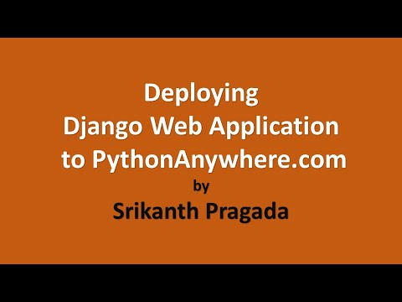

Fuente: How to deploy Django Application to PythonAnywhere.com
Notes:
Profesor/a: En caso de ser posible, es recomendable que lo que se muestra en el video sea presentado como ejemplo en vivo.

Slide 14
Pythonanywhere vs Heroku

Slide 15
Pythonanywhere vs. Heroku
Ventajas Heroku | Ventajas Pythonanywhere
Despliegue sencillo. Gratis para proyectos paralelos. Enorme ahorro de tiempo. Escalado simple. Se requieren habilidades bajas en DevOps. Configuración fácil. Complementos para casi todo. Apto para principiantes. Mejor para startups. | Aplicaciones web. Configuración fácil. Superfácil de usar. Acceso a Shell. Gran apoyo. Plan gratuito. Muchas cosas como Python están preinstaladas.

Slide 16
Pythonanywhere vs. Heroku
Ventajas Heroku | Ventajas Pythonanywhere
Curva de aprendizaje baja. Alojamiento Postgres. Fácil de agregar colaboradores. Desarrollo más rápido. Impresionante documentación. Céntrese en el producto, no en la implementación. Retroceso simple. Fácil integración.

Slide 17
Pythonanywhere vs Heroku
Desventajas Heroku | Desventajas Pythonanywhere
No mucha flexibilidad. No hay opción de MySQL utilizable. Almacenamiento. Bajo rendimiento en el nivel gratuito. El soporte 24/7 cuesta $ 1,000 por mes | Sin acceso de root. Comunidad realmente pequeña.

Slide 18

PARA RECORDAR
El secreto del programador
Para cosas sencillas: PythonAnyWhere.
Para proyectos complejos y cooperativos: Heroku, incluso para poner en producción.

Slide 19
Otras alternativas

Slide 20


Otras alternativas
Hay muchos otros servicios web semejantes 😃
Aquí los diez más populares: Deploy Web Django
De esa lista la alternativa más completa es la nube de Amazon

Slide 21
¿Qué hacer después de Python?
Te invitamos a escuchar, después de la clase o durante el break, el siguiente Podcast que preparamos para acompañar tus próximos pasos y responder las dudas más frecuentes. 🚀
Notes:
Profe, recomendamos que durante el break y al final de la clase les recomiende a sus estudiantes que escuchen el podcast.

Slide 22
☕
Break
¡10 minutos y volvemos!

Slide 23
Pendientes de Python

Slide 24

Generadores
Los generadores son una forma sencilla y potente de iterador.
Un generador es una función especial que produce secuencias completas de resultados en lugar de ofrecer un único valor.
En apariencia es como una función típica pero en lugar de devolver los valores con return lo hace con la declaración yield.
Hay que precisar que el término generador define tanto a la propia función como al resultado que produce.

Slide 25
PARA RECORDAR
Una característica importante es que tanto las variables locales como el punto de inicio de la ejecución se guardan automáticamente entre las llamadas sucesivas que se hagan al generador.
Es decir, a diferencia de una función común, una nueva llamada a un generador no inicia la ejecución al principio de la función, sino que la reanuda inmediatamente después del punto donde se encuentre la última declaración yield (que es donde terminó la función en la última llamada).

Slide 26
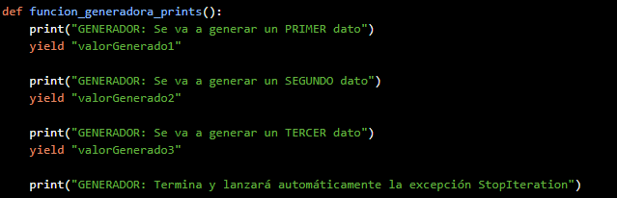
Generadores
Varios ejemplos para empezar: Generadores

Slide 27

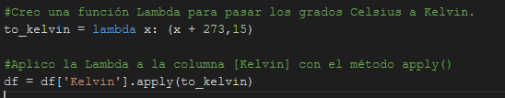
Lambda
En Python, una función Lambda se refiere a una pequeña función anónima. Las llamamos “funciones anónimas” porque técnicamente carecen de nombre.
Al contrario que una función normal, no la definimos con la palabra clave estándar def que utilizamos en Python. En su lugar, las funciones Lambda se definen como una línea que ejecuta una sola expresión.

Slide 28
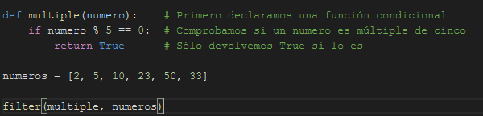
Filter ()
Como su nombre indica filter significa filtrar, ya que a partir de una lista o iterador y una función condicional, es capaz de devolver una nueva colección con los elementos filtrados que cumplan la condición.
👈 Supongamos que tenemos una lista de varios números y queremos filtrar, quedándonos únicamente con los múltiplos de 5.

Slide 29
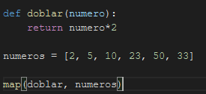
Maps
Esta función trabaja de una forma muy similar a filter(), con la diferencia que en lugar de aplicar una condición a un elemento de una lista o secuencia, aplica una función sobre todos los elementos y como resultado se devuelve un iterable de tipo map:

Slide 30

Expresiones regulares
Cuando manejamos texto en Python, una de las operaciones más comunes es la búsqueda de una subcadena; ya sea para obtener su posición en el texto o simplemente para comprobar si está presente.
Si la cadena que buscamos es fija, los métodos como find(), index() o similares nos ayudarán. Pero si buscamos una subcadena con cierta forma, este proceso se vuelve más complejo.

Slide 31
Expresiones regulares
Al buscar direcciones de correo electrónico, números de teléfono, validar campos de entrada, o una letra mayúscula seguida de dos minúsculas y de 5 dígitos entre 1 y 3; es necesario recurrir a las Expresiones Regulares, también conocidas como Patrones.
.* : cualquier cadena, de cualquier largo (incluyendo una cadena vacía)
[a-z]{3,6}: entre 3 y 6 letras minúsculas
\d{4,}: al menos 4 dígitos
.*hola!?: una cadena cualquiera, seguida de hola, y terminando (o no) con un !

Slide 32
Explotación de datos

Slide 33
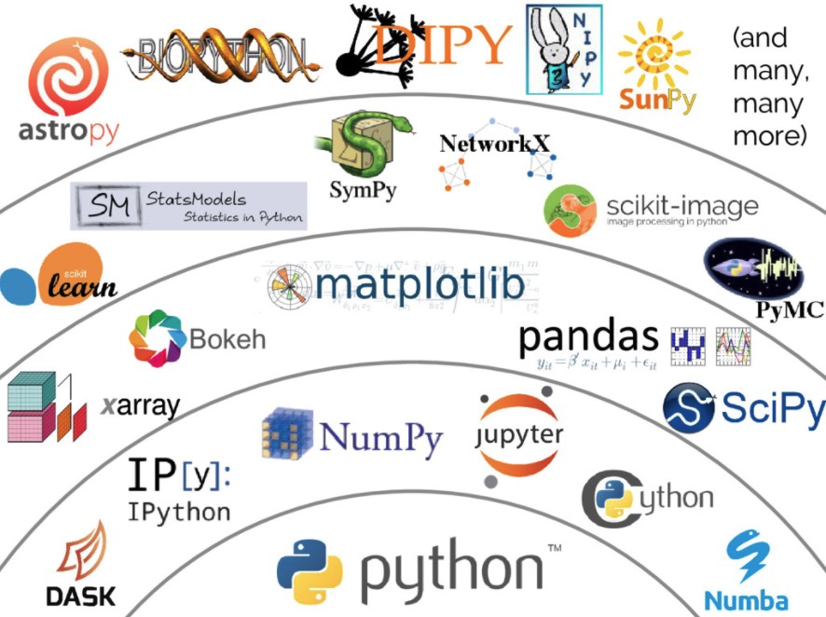
Explotación de datos
Python tiene un gran poder de cómputo para manejar grandes volúmenes de datos, tiene varias librerías asociadas, recomendamos empezar por Pandas.

Slide 34
Data Literacy
Hace referencia a la “Alfabetización en datos” es decir, adquirir las capacidades de leer, comprender, crear y saber comunicar nuestros datos de manera efectiva.

Slide 35

Una nueva disciplina en auge: La “Ciencia de Datos”
“Con el fenómeno creciente del Big Data, surge una nueva disciplina conocida como Data Science o Ciencias de Datos. De esta intersección, se desprende una figura totalmente disruptiva que mezcla conocimientos de estadística, matemáticas, management empresarial e ingeniería informática: el Científico de Datos.”

Slide 36
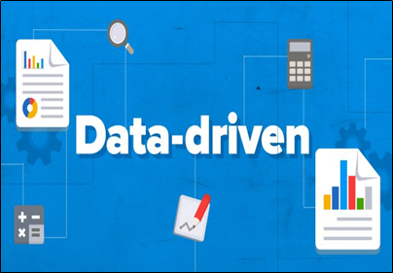
Empresas Data Driven
“Las empresas Data - Driven son aquellas que permiten que sean exclusivamente los “datos” quienes las gobiernen. La filosofía de trabajo y cultura Data Driven, es verdaderamente un cambio de mentalidad, que se apoya en los datos para tomar mejores decisiones y escoger qué alternativa es la más óptima a elegir. Dicho con otras palabras, el “dato” en este tipo de empresas es el REY.”

Slide 37

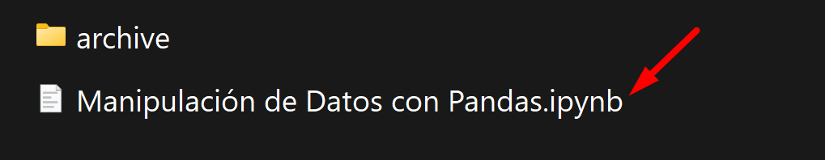
Veamos cómo podemos utilizar Python para analizar datos

Slide 38
Mejorar la estética

Slide 39

Mejorar la estética
Hemos realizado un proyecto web muy funcional y útil, pero jamás nos fijamos en lo mal que se veía. Para mejorar todo su aspecto es fundamental conocer más sobre HTML, incorporar CSS y en menor medida JS y SASS.
En el siguiente curso de CoderHouse pueden ver todos esos temas: Desarrollo WEB

Slide 40
Optimizar base de datos

Slide 41

Optimizar base de datos
Si quieren seguir trabajando con Python y Django verán que SQLite es ideal para aprender, pero su performance y estabilidad es muy baja, se recomienda pasar a PostgreSQL.

Slide 42

Optimizar base de datos
PostgreSQL es un sistema de base de datos relacional de alta disponibilidad. Es capaz de funcionar de manera estable en el servidor y, por lo tanto, resulta robusto, una de las principales características que buscan las empresas. Además, es consistente y tolerante a fallos. Es compatible con el modelo relacional, ya que asegura siempre su integridad referencial.

Slide 43


Optimizar base de datos
De forma más general se puede estudiar mySQL que es ideal para proyectos pequeños y adaptable a cualquier lenguaje Backend.
Por ejemplo en este curso de CoderHouse: SQL

Slide 44
Recomendaciones finales

Slide 45
Recomendaciones finales
Mantente al tanto de las actualizaciones de todas las tecnologías.
No te quedes con lo aprendido aquí, el mundo es muy grande.
Práctica, práctica y práctica.
Establece alcances con cada proyecto.
Planifica
Trabaja organizadamente
Da tiempos estimados con sinceridad

Slide 46
Entrega
de tu Proyecto final
Deberás entregar tu proyecto final.

Slide 47

ENTREGA DEL PROYECTO FINAL
Crear web similar a un blog
Se deberá de manera individual. Crearás una aplicación web estilo blog programada en Python en Django. Esta web tendrá admin, perfiles, registró, páginas y formularios.
La entrega se realizará enviando el link a GitHub, en el readme de Github deberá estar el nombre completo de los tres/dos participantes y una descripción de dos o tres renglones contando qué hizo cada uno.
En el github debe haber un video o link a vídeo donde nos muestran su web funcionando en no más de diez minutos.
Dentro del Github deberá existir una carpeta con por lo menos 3 casos de pruebas debidamente documentados

Slide 48
ENTREGA DEL PROYECTO FINAL
Crear web similar a un blog
Contar con algún acceso visible a la vista de "Acerca de mí" donde se contará acerca de los dueños de la página manejado en el route about/. (En castellano un “acerca de mí” que hable un poco de los creadores de la web y del proyecto).
Contar con algún acceso visible a la vista de blogs que debe alojarse en el route pages/. (Es decir un html que permite listar todos los blogs de la BD, con una información mínima de dicho blog).
Acceder a una pantalla que contendrá las páginas. Al clickear en “Leer más” debe navegar al detalle de la page mediante un route pages/<pageId>. (O sea al hacer click se ve más detalle de lo que se veía en el apartado anterior).

Slide 49
ENTREGA DEL PROYECTO FINAL
Crear web similar a un blog
Si no existe ninguna página mostrar un "No hay páginas aún". (Aclarando, si en la página hacemos clic en algún lugar que no existe que diga eso, o que lleve a un html con esos mensaje, no dejar botones que no responden).
Para crear, editar o borrar las fotos debes estar registrado como Administrador.
Cada blog, es decir cada model Blog debe tener como mínimo, un título, subtítulo, cuerpo, autor, fecha y una imagen (mínimo y obligatorio, puede tener más).
Si los estudiantes deciden resolverlo de manera grupal, deben avisar al tutor y enviarle los nombres de los estudiantes que conforman el grupo de trabajo. Luego, agregar una carátula o instancia en el PF con los nombres de los estudiantes.

Slide 50
ENTREGA DEL PROYECTO FINAL
Crear web similar a un blog
Piezas sugeridas, no hace falta que estén todas, pero tiene que haber por lo menos un CRUD completo y el módulo de Login debe ser sólido:
NavBar Home About Pages Login Signup | Messages Profile Logout Get pages Get page | Create page Update Page Delete page Get profile Update profile

Slide 51
ENTREGA DEL PROYECTO FINAL
Crear web similar a un blog
Requisitos base
Tener una app de registro donde se puedan registrar usuarios en el route accounts/signup, un usuario está compuesto por: email - contraseña - nombre de usuario.
Tener una app de login en el route accounts/login/ la cual permite loguearse con los datos de administrador o de usuario normal.
Tener una app de perfiles en el route accounts/profile/ la cual muestra la info de nuestro usuario y permite poder modificar y/o borrar: imagen - nombre - descripción - un link a una página web - email y contraseña.

Slide 52
ENTREGA DEL PROYECTO FINAL
Crear web similar a un blog
Requisitos base
Contar con un admin en route admin/ donde se puedan manejar las apps y los datos en las apps.
Tener una app de mensajería en el route messages/ para que los perfiles se puedan contactar entre sí.
NOTA: No hace falta que sean APPs separadas, con dos APP estarán bien.
Recuerden que en la clase 1 tienen disponible un proyecto modelo de un ex estudiante para tomar como inspiración.

Slide 53
ENTREGA DEL PROYECTO FINAL
Duda frecuente
En caso que no quieras hacer una Web simil Blog, puedes optar por otra opción, pero deberá tener la misma estructura que el modelo básico, título, subtítulo, texto, imagen/es, autor, fecha. Y la web debe tener un funcionamiento similar.

Slide 54

¿Aún quieres conocer más?
Te recomendamos el siguiente material

Slide 55
MATERIAL AMPLIADO
Recursos multimedia
Python Tutorial | W3 Schools
Disponible en nuestro repositorio.

Slide 56
¿Qué hacer después de Python?
Te invitamos a escuchar, después de la clase o durante el break, el siguiente Podcast que preparamos para acompañar tus próximos pasos y responder las dudas más frecuentes. 🚀
Notes:
Profe, recomendamos que durante el break y al final de la clase les recomiende a sus estudiantes que escuchen el podcast.

Slide 57
¿Preguntas?

Slide 58
Resumen
de la clase hoy
Heroku
PythonAnyWhere
Pendientes de Python

Slide 59
Opina y valora
esta clase

Slide 60
Muchas gracias.

Slide 62
🎓
¡Gracias por estudiar con nosotros!

